Slide 1
جمهورية العراق
وزارة التعليم العالي والبحث العلمي
جامعة بغداد
كلية علوم الهندسة الزراعية
قسم الاقتصاد الزراعي
تحليل اقتصادي لدور الاقتصاد الأخضر في التنمية الزراعية المستدامة في العراق للمدة (2008-2022)
للباحثة
لينا كاظم سفيح
إشراف
أ.م.د علي صلاح شكر
1446 هـ 2024 م

Slide 2
المقدمة
يعد مفهوم الاقتصاد الأخضر من المفاهيم الحديثة في الأدبيات الاقتصادية والبيئية يتمثل في تحسين العلاقة بين النظم البيئية الطبيعية من جهة والاقتصاديات الإنسانية من جهة أخرى، وذلك في ضوء استدامة الموارد الطبيعية والبشرية وفرض اعتبارات التحسن المناخي وكفاءة استغلال هذه الموارد بأقل ضرر ممكن للبيئة من نفايات وانبعاثات كربونية ، وهذا يتطلب تظافر مختلف جهود أطراف المجتمع الدولي من حكومات ومؤسسات القطاع الخاص إلى جانب قطاع المستهلكين. والاقتصاد الأخضر لا يعد مساويا للتنمية المستدامة في حد ذاته ولكنه مدخلاً ووسيلة لبلوغها، وهو يتمثل في عملية طويلة المدى يتم بموجبها اجراء تغييرات جذرية في أنماط الإنتاج والاستهلاك والاستثمار. ظهر بداية هذا المصطلح في عام 2008 عن طريق برنامج الأمم المتحدة للبيئة (UNEP) وحظي هذا المصطلح منذ ذلك الوقت باهتمام العديد من الاقتصاديين والبيئيين والسياسيين . ويرى الكثير من الاقتصاديين وعلماء البيئة أن التحول نحو الاقتصاد الأخضر هو الطريق المثالي لتحقيق التنمية المستدامة وهو الأمل المنشود لإصلاح ما أفرزته النظم الاقتصادية التقليدية . إن التقاريرالسنوية للمنتدى العربي للبيئة والتنمية ((AFED دعت إلى اعتماد أنموذج تنموي يتبنى التحول إلى اقتصاد أخضر من مبادئه الأساسية اعطاء وزن متساو للاستدامة البيئية والتنمية الاقتصادية والعدالة الاجتماعية. وإن بعض الدول العربية ومنها العراق لا تزال تتبنى استراتيجيات تنموية تسيطر عليها الاستثمارات في المنتجات السلعية الاستخراجية الموجهة للتصدير مثل (مشتقات النفط) ادت إلى ضعف هياكل الاقتصادات العربية كونه يتبنى الاعتماد على مصادر وحيدة للدخل، كما أن بعض الدول العربية ومنها العراق لا يزال التخطيط الاقتصادي السائد لها يركز على النمو في الناتج المحلي الإجمالي (GDP) على المستوى القصير . من هنا تبرز ضرورة تحول الاقتصاد العراقي نحو اقتصاد اخضر مستدام كونه يقلل الاعتماد على مصادر الطاقة التقليدية ويواجه تلك المشكلات التي تعوق عملية التنمية المستدامة فهو يعاني من مشاكل التلوث وتردي ادارة المياه والتصحر واهمال الابتكار والبحث العلمي ، وغياب الوعي المجتمعي وتردي البنى التحتية التي تعد من اساسيات التنمية المستدامة والذي يعد الاقتصاد الاخضر جزءا مهماً فيها ، لذا توجب عليه ضرورة الاسراع بالتحول نحو اقتصاد اخضر مستدام من اجل اللحاق بالركب الحضاري الذي يشهده العالم المتقدم في الوقت الحاضر فهو يعمل على مواجهة التحديات الإقتصادية والبيئية التي تعوق العملية التنموية التي يصبو إليها فهو اقتصاد مستدام منخفض الكربون يحمي حقوق الاجيال الحالية و القادمة على حد سواء . يتطلب التحول إلى الاقتصاد الأخضر مراجعة أساسية وإعادة رسم للسياسات العامة في المجتمع وكذلك يتطلب مشاركة جماهيرية من جميع المستويات توجهها سياسة من أعلى الهرم في الدولة إلى القاعدة.

Slide 3
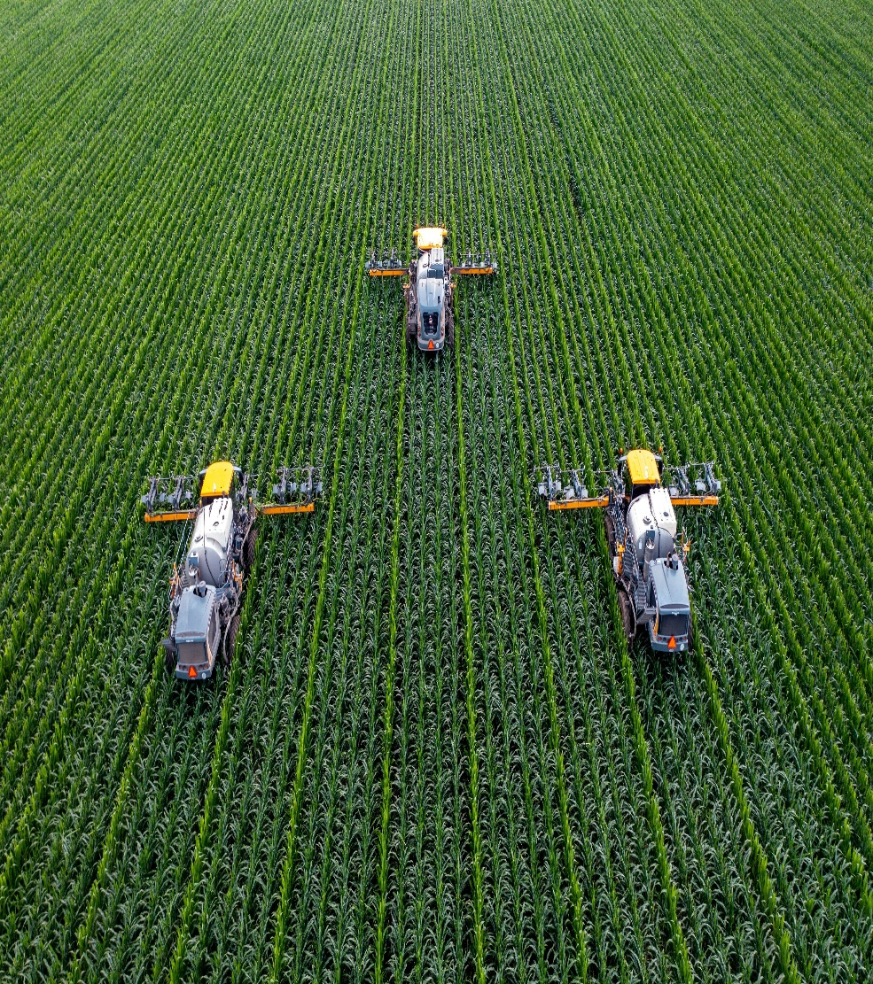
أهمية البحث :-
إن الاقتصاد الأخضر مجالاً جديداً لم ينل حظه من الاهتمام ولاسيما من الجهات المسؤولة من الجانب الأقتصادي والبيئي في العراق وكان ذلك دافعا رئيساً لاختيار الموضوع . حيث أن الاقتصاد الأخضر هو أداة للتنمية المستدامة ، فاذا كانت التنمية الاقتصادية تسعى إلى تحقيق المساواة الاجتماعية بين الأفراد فأن الاقتصاد الأخضر يسعى إلى تحقيق العدالة بين الأجيال والحفاظ على الموارد الاقتصادية وعدم إهدارها. كما أن غياب البعدين البيئي والاجتماعي في برامج التنمية الاقتصادية يؤدي إلى إبقاء السلوكيات السلبية في التعاون مع الموارد البشرية والبيئية كما هي ويؤدي في الوقت نفسه الى تفشي وازدياد مشكلتي البطالة والفقر . ولذا ثبت أهمية هذه الدراسة في تركيز الضوء بتغيير الاتجاه نحو المحافظة على الموارد بشكل عام وتطبيق مبادرات الأقتصاد الأخضر بشكل خاص ، خصوصا في ظل التراجع والتردي في الموارد الطبيعية وأهمية اعتماد حسابات الاقتصاد الأخضر في المعالجات الاقتصادية والمحاسبية ضماناً لحقوق الأجيال القادمة.
مشكلة البحث :-
يعد القطاع الزراعي من القطاعات الرئيسة في اي عملية تنمية اقتصادية لكن مازالت هناك عوامل تتحكم في هذا القطاع المهم وتسبب قصوراً في مجال تنميتها الى جانب الأضرار البيئية والذي يحدث بسبب تراجع مساحة الأراضي الزراعية نتيجة التوسع العمراني والتصحر وملوحة الارض وشحة المياه وهذا يقابله زيادة في اعداد السكان المستمر ، وبالرجوع الى السنوات الماضية نرى ان العالم ودول المنطقة ومنها العراق شهد ظهور أزمات متعددة ذات صلة بالغذاء والوقود والمياه وما تزال آثارها قائمة ومحسوسة في معظم أنحاء العالم وتعقد الوضع اكثر بتفاقم مشكلة التغير المناخي والأحتباس الحراري والذي هو ظاهرة تزيد من حدة آثار كل أزمة من الأزمات العالمية كما أن فقدان العراق وعلى مدى سنوات عديدة من وجود رؤية إستراتيجية ومستقبلية واضحة لتبني التحول الى أقتصاد أخضر أدى الى أن تعاني معظم المحافظات العراقية من تلوث كبير في الهواء منها يعود الى عوامل طبيعية بسبب التصحر وزيادة معدلات العواصف الترابية المتكررة وذلك بسبب طبيعة العراق الصحراوية وقلة الغطاء النباتي ، أو الى عوامل من صنع الانسان بسبب نواتج الأحتراق للأنشطة الصناعية وأنتشار مولدات الطاقة الكهربائية ونواتج عوادم السيارات والتي تعود الى الزيادة غير المسيطر عليها في أعداد المركبات ، جميع هذه الأسباب فاقمت الأزمة بشكل كبير وأدت الى تراجع القطاع الزراعي ومخرجاته وعدم قدرته على تحقيق الأكتفاء الذاتي و الأمن الغذائي في العراق . نتيجة لما سبق تتضح مشكلة هذه الدراسة حول دور الأقتصاد الأخضر في تحقيق التنمية الزراعية المستدامة في العراق.

Slide 4
أهداف البحث :
يهدف البحث الى الاتي :-
1- مقارنة التحول نحو بعض جوانب الاقتصاد الأخضر في العراق وما هي أبرز التحديات في ذلك.
2- حساب البصمة الكاربونية لبعض المحاصيل الرئيسة في العراق.
3- إجراء تحليل اقتصادي قياسي لبعض المتغيرات المتعلقة بالاقتصاد الأخضر وأثرها في التنمية الزراعية المستدامة في العراق .
فرضية البحث :-
ينطلق البحث من فرضية أن الاقتصاد الأخضر يسهم أيجاباً في تحقيق التنمية الزراعية المستدامة ومن ثم مساهمته في تعزيز النمو الاقتصادي في العراق ، وانه مازال بعيداً عن التحقق في جوانب كثيرة في الاقتصاد العراقي وخاصة الأقتصاد الزراعي .
مصادر البيانات وأسلوب التحليل :-
أن مصادر البيانات هي بيانات ثانوية تم الحصول عليها من الجهات ذات العلاقة والمتمثلة بوزارة التخطيط والتعاون الإنمائي ووزارة النقل والدوائر التابعة لها والمنظمات الدولية ، فضلاً عن الكتب والبحوث والنشرات الدورية المتعلقة بموضوع البحث .
اما أسلوب التحليل فقد تم أستخدم اسلوب التحليل الوصفي لأستعراض آليات الاقتصاد الاخضر والمشاكل البيئية وتداعياتها الاقتصادية وكذلك تم أستخدم اسلوب التحليل الكمي عن طريق إجراء تحليل قياسي بأستخدام احدى طرائق الأقتصاد القياسي وبأستخدام البرنامج الإحصائي Eviews12 .

Slide 5
واقع الناتج المحلي الزراعي في العراق للمدة ( 2003 - 2022 )
الأهمية النسبية (*) % | الناتج المحلي الزراعي ( بالأسعار الجارية ) (مليون دينار) | الناتج المحلي الإجمالي ( بالأسعار الجارية ) (مليون دينار) | السنة
8.41 | 2486865.5 | 29585788.6 | 2003
6.94 | 3693768 | 53235358.7 | 2004
6.89 | 5064158 | 73533598.6 | 2005
5.83 | 5568985.7 | 95587954.8 | 2006
4.93 | 5494212.4 | 111455813.4 | 2007
3.85 | 6042017.7 | 157026061.6 | 2008
5.23 | 6832552.1 | 130643200.4 | 2009
5.16 | 8366232.4 | 162064565.5 | 2010
4.56 | 9918316.8 | 217327107.4 | 2011
4.12 | 10484949.3 | 254225490.7 | 2012
4.77 | 13045856.4 | 273587529.2 | 2013
4.93 | 13128622.6 | 266332655.1 | 2014
4.19 | 8160769.7 | 194680971.8 | 2015
3.98 | 7832046.6 | 196924141.7 | 2016
2.92 | 6598384.8 | 225722375.5 | 2017
2.81 | 7572265.1 | 268918874.0 | 2018
3.77 | 10411174.4 | 276157867.6 | 2019
5.97 | 13130527 | 219768798.4 | 2020
3.95 | 11912818.8 | 301439533.9 | 2021
2.85 | 10922787.7 | 383064152.3 | 2022
 | 166667311 | 3891281839 | المجموع
 | 8333365.55 | 194564092 | المتوسط
8.41 | 13130527 | 383064152.3 | أعلى قيمة
2.81 | 2486865.5 | 29585788.6 | أدنى قيمة
 | 5.7% | 9.4% | معدل النمو السنوي
يلاحظ من الجدول (1) ان أعلى قيمة للناتج المحلي الإجمالي (383,064,152.3) مليون دينار في عام 2022 بسبب الزيادة الكبيرة في الصادرات النفطية والارتفاع في اسعار النفط والذي ادى الى الزيادة في العائدات النفطية كما ان اقل قيمة للناتج المحلي الإجمالي (29,585,788.6) مليون دينار في عام 2003 بسبب الأحداث الأمنية التي شهدها العراق في هذه السنة والتي انعكست سلباً على الناتج المحلي الإجمالي . كما يلاحظ من الجدول ( 1 ) ان هناك تذبذباً في قيمة الناتج المحلي الزراعي خلال مدة الدراسة أذ بلغت اعلى قيمة للناتج المحلي الزراعي (13,130,527) مليون دينار في عام 2020 واقل قيمة له (2,486,865.5) مليون دينار في عام 2003 ويرجع هذا الأنخفاض الكبير الى الحرب التي تعرض لها العراق في عام 2003 التي انعكست اثارها المدمرة بشكل خطير على نمو الناتج الزراعي وادت الى تراجعه . اما بالنسبة للأهمية النسبية للناتج المحلي الزراعي الى الناتج المحلي الإجمالي فقد كانت اعلى نسبة اسهام له ( %8.41 ) في عام 2003 واقل نسبة اسهام (% 2.81 ) في عام 2018 ، ويعزى هذا الأنخفاض الى عدة اسباب منها يرجع الى التغيرات المناخية التي شهدها العراق في السنوات الأخيرة من قلة الأمطار والجفاف وشحة المياه وكذلك بسبب الحروب والاضطرابات الاجتماعية والسياسية التي عانى منها العراق من بعد عام 2003 هذا الى جانب ضعف التخصيصات للقطاع الزراعي التي ادت الى محدودية الأموال المستثمرة في تمويل المشاريع الأستثمارية بما لا يتناسب مع الاموال اللأزمة التي يحتاجها القطاع الزراعي للتطوير والتنمية ، مما ادى الى انخفاض نسبة مساهمة الناتج المحلي الزراعي في الناتج المحلي الإجمالي اثناء مدة الدراسة .

Slide 6
واقع الناتج المحلي الإجمالي الأخضر في العراق للمدة ( 2003-2022 )
الناتج المحلي الإجمالي الأخضر ( مليون دينار ) (3) ( 1-2 ) | تكاليف التدهور البيئي (مليون دينار) (2) | الناتج المحلي الإجمالي ( بالأسعار الجارية ) (مليون دينار) (1) | السنة
29504508.6 | 81280 | 29585788.6 | 2003
53147248.7 | 88110 | 53235358.7 | 2004
73448468.6 | 85130 | 73533598.6 | 2005
95504994.8 | 82960 | 95587954.8 | 2006
111379163.4 | 76650 | 111455813.4 | 2007
156937921.6 | 88140 | 157026061.6 | 2008
130549000.4 | 94200 | 130643200.4 | 2009
161956015.5 | 108550 | 162064565.5 | 2010
217214067.4 | 113040 | 217327107.4 | 2011
254096490.7 | 129000 | 254225490.7 | 2012
273448429.2 | 139100 | 273587529.2 | 2013
266198615.1 | 134040 | 266332655.1 | 2014
194547801.8 | 133170 | 194680971.8 | 2015
196781911.7 | 142230 | 196924141.7 | 2016
225567295.5 | 155080 | 225722375.5 | 2017
268755724 | 163150 | 268918874.0 | 2018
275983307.6 | 174560 | 276157867.6 | 2019
219625305.4 | 143493 | 219768798.4 | 2020
301286046.9 | 153487 | 301439533.9 | 2021
382943869.7 | 120282.63 | 383064152.3 | 2022
3888876187 | 2405652.63 | 3891281839 | المجموع
194443809.3 | 120282.63 | 194564092 | المتوسط
382943869.7 | 174560 | 383064152.3 | أعلى قيمة
29504508.6 | 76650 | 29585788.6 | أدنى قيمة
9.4 % | 3.9% | 9.4% | معدل النمو السنوي
يلاحظ من الجدول (2) ان تكاليف التدهور البيئي بلغت أعلى قيمة لها (174,560) مليون دينار في عام 2019 وأقل قيمة لها (76,650) مليون دينار في عام 2007 وبمعدل نمو (3.9%) ويرجع هذا الأرتفاع في معدل النمو الى عدة اسباب منها مرتبط بالعوامل الطبيعية للتغيرات المناخية والتصحر وقلة الأمطار التي ادت الى الأنخفاض في المساحات المزروعة وقلة الغطاء النباتي والتشجير ومنها ما هو مرتبط بالعوامل البشرية الناتج عن الزيادة السكانية والزيادة في أعداد المركبات التي تنتج الكثير من غاز ثنائي اوكسيد الكاربون وكذلك بسبب اعتماد الكثير من القطاعات على مصادر الطاقة كثيفة الأنبعاثات الكربونية وقلة الأعتماد على مصادر الطاقة النظيفة والمتجددة هذا فضلاً عن الحروب التي تعرض لها العراق خلال مدة الدراسة ، اما بالنسبة للناتج المحلي الإجمالي الأخضر فقد كانت اعلى قيمة له (382,943,869.7) مليون دينار في عام 2022 واقل قيمة له (29,504,508.6) مليون دينار في عام 2003 بسبب ارتفاع غاز ثنائي اوكسيد الكربون الناتج عن الحروب واستخدام الأسلحة في العمليات العسكرية في هذه السنة اما بالنسبة لمعدل النمو فقد بلغ ( 9.4%) ، وعلى الرغم من تحسن وارتفاع معدل النمو للناتج المحلي الإجمالي الأخضر ألا ان هناك زيادة مستمرة في غاز ثنائي اوكسيد الكاربون خلال مدة الدراسة.

Slide 7
واقع التخصيصات الأستثمارية للقطاع الزراعي والتخصيصات البيئية في العراق للمدة (2003- 2022)
الأهمية النسبية للتخصيصات البيئية % (5) | التخصيصات البيئية (مليون دينار) ( 4 ) | الاهمية النسبية للتخصيصات الأستثمارية للقطاع الزراعي % (3) | التخصيصات الأستثمارية للقطاع الزراعي (مليون دينار) ( 2 ) | التخصيصات الأستثمارية لكل القطاعات (مليون دينار) ( 1 ) | السنة
0.22 | 6923.5 | 6.79 | 210986 | 3105450 | 2003
0.10 | 5969 | 4.70 | 270535 | 5752212 | 2004
0.12 | 7878 | 4.45 | 272863 | 6131500 | 2005
0.10 | 12756 | 2.62 | 319477 | 12177645 | 2006
0.10 | 13462 | 3.0 | 381889 | 12723770 | 2007
0.08 | 24593 | 4.9 | 1511113 | 30708376 | 2008
0.18 | 28464 | 7.28 | 1098255 | 15083112 | 2009
0.16 | 41313 | 6.35 | 1633233 | 25683415 | 2010
0.17 | 68191 | 6.04 | 2310672 | 38212790 | 2011
0.01 | 7383 | 4.49 | 2354542 | 52330408 | 2012
0.01 | 9237.4 | 3.51 | 2440258 | 69373185 | 2013
0.01 | 5278.5 | 3.50 | 1814321 | 51837742 | 2014
0.01 | 6000 | 4.11 | 1678400 | 40741804 | 2015
0.004 | 1250.4 | 6.82 | 1748322 | 25620062 | 2016
0.13 | 37000 | 6.04 | 1684033 | 27867213 | 2017
0.06 | 19544.2 | 1.04 | 332113 | 31777415 | 2018
0.003 | 1000 | 0.96 | 267567 | 27649235 | 2019
0.003 | 878.5565 | 1.23 | 294769 | 23924360 | 2020
0.003 | 757.113 | 1.59 | 321971 | 20199485 | 2021
0.025 | 5544.967 | 1.39 | 308370 | 22061922.5 | 2022
 | 303423.6369 |  | 21253689 | 542961101.5 | المجموع
 | 15171.18184 |  | 1062684.45 | 27148055.08 | المتوسط
0.22 | 68191 | 7.28 | 2440258 | 69373185 | أعلى قيمة
0.003 | 757.113 | 0.96 | 210986 | 3105450 | أدنى قيمة
 | -10.26% |  | 0.83% | 7.97% | معدل النمو السنوي
يلاحظ من الجدول (3) ان التخصيصات الأستثمارية لكل القطاعات بلغت أعلى قيمة لها ( 69,373,185 ) تريليون دينار في عام 2013 بسبب زيادة اسعار النفط العالمية في هذه السنة والذي انعكس ايجاباً على نمو الناتج المحلي الإجمالي وعلى حجم الأيرادات مما ادى الى زيادة التخصيصات الأستثمارية لكل القطاعات في هذه السنة أما اقل قيمة لها فهي (3,105,450) تريليون دينار في عام 2003 بسبب الأحداث الأمنية التي تعرض لها العراق في هذه السنة التي كانت السبب الرئيس لأنخفاض التخصيصات الأستثمارية لكل القطاعات. ويلاحظ من الجدول أيضاً أن التخصيصات الأستثمارية للقطاع الزراعي بلغت أعلى قيمة لها (2,440,258 ) تريليون دينار في عام 2013 بسبب التوسع في الصادرات النفطية الخام والزيادة في اسعار النفط العالمية مما أدى الى نمو الناتج المحلي الإجمالي والذي انعكس ذلك في زيادة الأيرادات وأدى الى زيادة التخصيصات الأستثمارية للقطاع الزراعي واقل قيمة للتخصيصات الأستثمارية للقطاع الزراعي هي (210,986) مليار دينار في عام 2003 بسبب الأحداث الأمنية التي شهدها العراق في هذه السنة التي ادت الى تدهور الأوضاع الأقتصادية والسياسية والأمنية وأدت الى أنخفاض التخصيصات للقطاع الزراعي في هذه السنة اما معدل النمو فقد بلغ (%0.83) ، أما بالنسبة للأهمية النسبية للتخصيصات الاستثمارية للقطاع الزراعي من التخصيصات الاستثمارية لكل القطاعات فقد كانت اعلى نسبة أسهام لها ( 7.28% ) في عام 2009 وأقل نسبة أسهام لها هي ( 0.96) في عام 2019، أما فيما يتعلق بالتخصيصات البيئية فقد بلغت اعلى قيمة لها ( 68,191 ) مليار دينار في عام 2011 واقل قيمة لها (757.113) مليون دينار في عام 2021 بسبب الأزمة المالية التي تلت جائحة كورونا التي أدت الى أنخفاض أسعار النفط والأيرادات النفطية مما أدى الى أنخفاض التخصيصات الأستثمارية لكل القطاعات ومن ضمنها التخصيصات البيئية ، أما بالنسبة للأهمية النسبية للتخصيصات البيئية من التخصيصات الأستثمارية لكل القطاعات فقد كانت اعلى نسبة اسهام لها ( 0.22% ) في عام 2003 وأقل نسبة أسهام لها (0.003% ) في عام 2019 و2020 و2021 وذلك لأنخفاض التخصيصات البيئية في هذه السنوات بسبب الأهمال الحكومي للجانب البيئي.

Slide 8
المساحة المزروعة والبصمة الكاربونية لموسم زراعة محصول القمح في العراق للمدة (2003-2022)
البصمة الكاربونية لموسم زراعة محصول القمح ( طن CO2eq ) (2) | المساحة المزروعة لمحصول القمح (دونم) (1) | السنة
28105090 | 6854900 | 2003
25252720 | 6159200 | 2004
26283870 | 6410700 | 2005
24821810 | 6054100 | 2006
25745950 | 6279500 | 2007
23538920 | 5741200 | 2008
20704180 | 5049800 | 2009
22729990 | 5543900 | 2010
26825480 | 6542800 | 2011
28349450 | 6914500 | 2012
30242830 | 7376300 | 2013
34964800 | 8528000 | 2014
17001470 | 4146700 | 2015
15158930 | 3697300 | 2016
17285190 | 4215900 | 2017
.112931158 | 3153941 | 2018
25957575.6 | 6331116 | 2019
35152100.3 | 8573683 | 2020
38803322.5 | 9464225 | 2021
30697503.6 | 7487196 | 2022
510552340.1 | 124524961 | المجموع
25527617.01 | 6226248.05 | المتوسط
38803322.5 | 9464225 | أعلى قيمة
12931158.1 | 3153941 | أدنى قيمة
0.05% | 0.05% | معدل النمو السنوي
يلاحظ من الجدول (4) أن البصمة الكاربونية الناتجة بشكل مباشر عن موسم زراعة محصول القمح متذبذبة خلال مدة الدراسة إذ بلغت أعلى قيمة لها (38,803,322.5) طن ثاني أوكسيد الكاربون المكافئ (CO_{2eq}) في موسم (2021) ، بسبب الزيادة في المساحة المزروعة لمحصول القمح في هذه السنة والتي تعزى الى توسيع مساحة الخطة الزراعية المخصصة لزراعة محصول القمح من قبل وزارة الزراعة بغية تحقيق الاكتفاء الذاتي للدولة، أما أقل قيمة للبصمة الكاربونية فكانت (12,931,158.1) طن ثاني أوكسيد الكاربون المكافئ (CO2eq) في موسم (2018) بسبب أنخفاض المساحة المزروعة لمحصول القمح في هذه السنة والتي تعود الى قيام السلطات العراقية بتقليل مساحة الخطة الزراعية لزراعة محصول القمح الى النصف مقارنة بالسنوات السابقة بسبب الأزمة المائية التي يعاني منها العراق، كما يلاحظ من الجدول (4) أن هناك تذبذباً في المساحة المزروعة لمحصول القمح في العراق خلال مدة الدراسة إذ بلغت أعلى قيمة لها (9,464,225) دونم في عام (2021) بسبب زيادة مساحة الخطة الزراعية وعزم وزارة الزراعة على زيادة أنتاج محصول القمح لتحقيق الأكتفاء الذاتي منه اما اقل قيمة لها فكانت (3,153,941) دونم في عام (2018) بسبب الخطة الزراعية وتقليص المساحات المروية المخصصة لزراعة القمح الى النصف بسبب تراجع الواردات المائية لنهري دجلة والفرات، والذي أجبر وزارة الزراعة على تقليص المساحات المزروعة منه، كونه يعد من المحاصيل الزراعية كثيفة الأستهلاك للمياه

Slide 9
البصمة الكاربونية لموسم زراعة محصول الرز في العراق للمدة (2003-2022)
البصمة الكاربونية لموسم زراعة محصول الرز ( طن CO2eq ) (2) | المساحة المزروعة لمحصول الرز (دونم) (1) | السنة
502250 | 122500 | 2003
1442351.3 | 351793 | 2004
1755796.3 | 428243 | 2005
2060508.3 | 502563 | 2006
2039196.5 | 497365 | 2007
1390076.3 | 339043 | 2008
900913.5 | 219735 | 2009
786769.5 | 191895 | 2010
1081621 | 263810 | 2011
1306944.7 | 318767 | 2012
1573580 | 383800 | 2013
1300720.9 | 317249 | 2014
452779.4 | 110434 | 2015
632412.7 | 154247 | 2016
910593.6 | 222096 | 2017
88978.2 | 21702 | 2018
2096600.6 | 511366 | 2019
1668134.2 | 406862 | 2020
1578208.9 | 384926 | 2021
1623165.4 | 395894 | 2022
25191601.3 | 6144290 | المجموع
1259580.065 | 307214.5 | المتوسط
2096600.6 | 511366 | أعلى قيمة
88978.2 | 21702 | أدنى قيمة
-1.4% | -1.4% | معدل النمو السنوي
يلاحظ من الجدول (5) تذبذب البصمة الكاربونية لموسم زراعة محصول الرز في العراق أذ بلغت أعلى قيمة لها (2,096,600.6) طن ثاني أوكسيد الكاربون المكافئ (CO2eq) في موسم (2021) بسبب الزيادة في المساحة المزروعة لمحصول الرز في هذه السنة ، في حين بلغت أقل قيمة لها (88,978.2) طن ثاني أوكسيد الكاربون المكافئ (CO2eq) في موسم (2018) بسبب تراجع المساحات المزروعة لمحصول الرز في هذه السنة ، والتي تعزى الى تقليص المساحات المزروعة لمحصول الرز من قبل السطات العراقية بسبب أزمة الجفاف وشحة المياه التي تعاني منها البلاد. كما يلاحظ من الجدول (5) أن المساحة المزروعة لمحصول الرز بلغت أعلى قيمة لها (511,366) دونم في عام (2019) وهي الأعلى منذ (20) عاماً إذ غطت (70%) من الاحتياج المحلي له ويعود السبب في ذلك الى تعديل قرار تقليص المساحات المزروعة لمحصول الرز في السنة السابقة ، بسبب الأزمة المائية التي تعاني منها البلاد والسماح بزراعته في محافظات إضافية لاسيما محافظتي ديالى وواسط ، أما أقل قيمة للمساحة المزروعة لمحصول الرز فهي (21,702) دونم في عام (2018) بسبب قرار وزارة الزراعة بحظر زراعة محاصيل الحبوب كثيفة الأستهلاك للمياه ومن ضمنها محصول الرز، وسمحت للمزارعين بزراعته وفق مساحات محددة ووفق خطة زراعية مما أدى الى تراجع المساحة المزروعة لمحصول الرز بشكل كبير في هذه السنة.

Slide 10
النتائج والمناقشة
توصيف النموذج :-
Y = B₀+ B₁X₁ + B₂X₂ + B₃X₃ + B₄X₄ + B₅X₅ + B₆X₆ + Ei
Y = الناتج المحلي الزراعي (مليون دينار)
X₁ = الناتج المحلي الإجمالي (مليون دينار)
X₂ = الناتج المحلي الإجمالي الأخضر (مليون دينار)
X₃ = التخصيصات الأستثمارية للقطاع الزراعي (مليون دينار)
X₄ = التخصيصات البيئية (مليون دينار)
X₅ = المساحات المزروعة (مليون دونم)
X₆ = الوارد المائي لنهري دجلة والفرات ( مليار م³ )
أختبار أستقرارية السلاسل الزمنية للمتغيرات :
- أختبار جذر الوحدة (Unit Root Test) :- أستخدم أختبار ديكي فولر الموسع (ADF) وأختبار فيلبس بيرون (PP) وذلك لغرض التأكد من سكون السلاسل الزمنية لمتغيرات الدراسة عند المستوى الأصلي At Level وعند الفرق الأول At First Difference بوجود حد ثابت وحد ثابت مع أتجاه عام وبدون حد ثابت وأتجاه عام

Slide 11
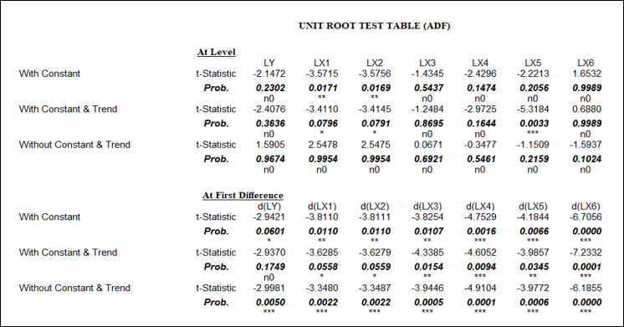
جدول (7) : نتائج أستقرارية المتغيرات باستعمال اختبار فليبس بيرون (PP)
جدول (6) : نتائج أستقرارية المتغيرات بأستعمال أختبار ديكي فوللر الموسع (ADF)
وفي ضوء نتائج الاستقرارية للطريقتين اعلاه ، تبين أن جميع المتغيرات لم تستقر عند المستوى (At level) وذلك لطبيعة المتغيرات الاقتصادية التي تتسم بعدم الاستقرار ، وقد استقرت عند الفرق الاول (عند الثابت وعند الثابت والاتجاه ) .

Slide 12
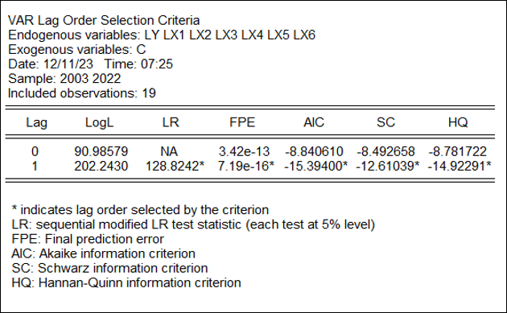
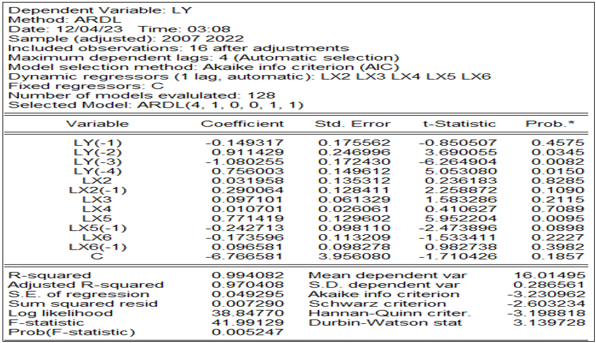
جدول (8) : تحديد فترة الأبطاء
تحديد مدة التباطؤ (Vector Autoregressive Restricted ) ( VAR ) :
قبل البدء بأختبار الأنموذج يجب تحديد مدة التباطؤ وحسب المعايير المستخدمة الاكثر دقة وعن طريق جدول (8) يتبين أن مدة الأبطاء المناسبة للأنموذج هي مدة واحدة بناءً على المعايير الخمسة هي (LR , FPE , AIC , SC , HQ ) .
أختبار نموذج الأنحدار الذاتي ذو الابطاء الموزع (ARDL) :
يلاحظ من الجدول (9) أن قيمة معامل التحديد ( القوة التقديرية للنموذج ) بلغت (0.99) وهذا يعني ان المتغيرات المستقلة أو التوضيحية تمكنت من تفسير (99%) من التقلبات أو التغيرات في العامل التابع أما (1%) الباقية من التقلبات في العامل التابع فتعود الى عوامل مستقلة أخرى لم يتضمنها النموذج المقدر وقد أمتص أثرها المتغير العشوائي ، ويلاحظ من الجدول أيضاً أن قيمة (F) المحسوبة عالية أذ بلغت (41.99) مما يشير الى معنوية النموذج الأقتصادي ككل .
.
جدول (9) : نتائج أختبار نموذج الأنحدار الذاتي ذو الأبطاء الموزع ( ARDL )

Slide 13
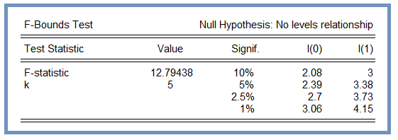
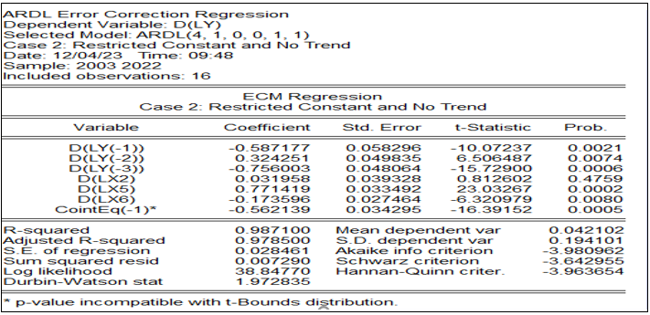
جدول (10) : نتائج أختبار التكامل المشترك بأستعمال أختبار الحدود ( Bounds Test )
أختبار الحدود ( Bounds Test ) : يلاحظ من الجدول (10) أن قيمة F المحسوبة ظهرت (12.79) وعند مقارنتها مع القيم العليا والدنيا ولمستوى معنوية (1%) نجد أن قيمة F المحسوبة هي أكبر من القيمة العليا والبالغة (4.16) ، وكذلك أكبر من القيمة الدنيا (3.06) ، وعليه نرفض فرضية العدم والقائلة بعدم وجود علاقة طويلة الأجل بين المتغيرات التوضيحية والمتغير التابع ، ونقبل الفرضية البديلة والقائلة بوجود علاقة طويلة الأجل بين المتغيرات المفسرة والمتغير التابع .
تقدير معلمات أنموذج ARDL ومعلمة تصحيح الخطأ : - يتضح من جدول (11) وهي معادلة الاجل القصير أن معلمة أن معلمة LX2 ( الناتج المحلي الإجمالي الأخضر) جاءت اشارتها موجبة وتشير الى وجود علاقة طردية وهي متفقة مع المنطق الأقتصادي أي أن بزيادة الناتج المحلي الإجمالي الأخضر بنسبة (1%) فأن الناتج الزراعي سيزداد بمقدار (3%) وذلك لأن زيادة الناتج المحلي الإجمالي الأخضر والصديق للبيئة والذي يراعي تقليل نسبة التلوث والأنبعاثات الكربونية والذي ينعكس على زيادة الناتج الزراعي ، أما متغير LX5 (المساحات المزروعة) فقد جاء بأشارة موجبة تتفق مع المنطق الأقتصادي والذي يعكس زيادة مستوى الناتج الزراعي وأن زيادة المساحات المزروعة بنسبة (1%) سيزداد الناتج الزراعي بمقدار (77%) وهو معنوي على مستوى (1%) حيث أن للمساحات المزروعة تأثيراً كبيراً على زيادة الناتج الزراعي وخاصة تزداد هذه المساحات أذا ما أستغلت بشكل مثالي ، ومكافحة الأراضي المتصحرة أو المهددة بالتصحر ، أما معلمة LX6 وهي الورادات المائية فقد جاءت بأشارة سالبة ومعنوية على مستوى (1%) وهي مخالفة للمنطق الأقتصادي ، والذي يعزى السبب الى شحة الواردات المائية في العراق والذي أثر بشكل كبير على الواقع الزراعي . أما معلمة تصحيح الخطأ فقد جاءت بأشارة سالبة ومعنوية عند مستوى (1%) وقد بلغ (- 0.56) وهذا يشير الى أن (56%) من عدم التوازن يتم تصحيحه في الأجل الطويل وأن الشرطين اللازم والكافي متفقين في هذا الأنموذج .
جدول (11) : معادلة الأنموذج في الأجل القصير

Slide 14
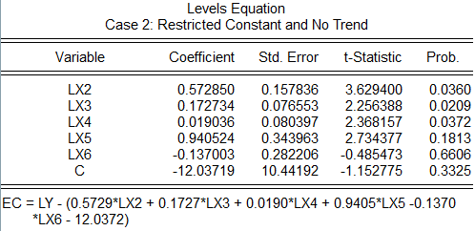
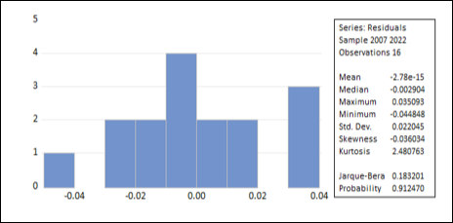
جدول (12) : معادلة الأنموذج في الأجل الطويل
معادلة الأجل الطويل أو التكامل المشترك :-
معادلة الأجل الطويل أو التكامل المشترك بين المتغيرات المستقلة والمتغير التابع وهي كما يأتي :-
EC = LY - ( 0.5729*LX2 + 0.1727*LX3 + 0.0190*LX4 + 0.9405*LX5 -0.1370*LX6-12.0372)
جاءت إشارة LX2 والتي تمثل الناتج المحلي الإجمالي الأخضر موجبة وعلى مستوى5% ) ) إذ بلغت (0.57) والإشارة موجبة وهي تشير الى العلاقة الطردية طويلة الأجل بين الناتج المحلي الإجمالي الأخضر والناتج الزراعي في العراق ، كما بينت معلمة LX3 وهي التخصيصات الاستثمارية للقطاع الزراعي وهي موجبة وتقر بوجود علاقة طردية بين التخصيصات الاستثمارية والناتج الزراعي وهو معنوي على مستوى (0.05) ، أما LX4 وهي معلمة التخصيصات البيئية في العراق والتي جاءت بإشارة موجبة هي الأخرى وبلغت (0.019) وهي تثبت العلاقة الطردية بين التخصيصات البيئية والمتغير التابع ، أما معلمة LX5 وهي المساحات المزروعة التي جاءت بأشارة موجبة بزيادة المساحات المزروعة يزداد الناتج الزراعي ، أما معلمة الواردات المائية للعراق LX6 فقد جاءت أشارتها سالبة مخالفة وهذا يعكس الأنخفاض الواضح في الواردات المائية للعراق خلال المدة المدروسة .
الأختبارات التشخيصية للنموذج :
أولا : أختبار التوزيع الطبيعي للبواقي :
يلاحظ من الشكل (1) أن قيمة (JB ) ظهرت (0.183) ، وأن قيمة الأحتمالية لأختبار ( JB ) بلغت ((0.912 وهي أكبر من (0.05) وهذا يعني قبول فرضية العدم وأن النموذج جيد والبواقي تتوزع توزيعاً طبيعياً .
الشكل (2-4) : التوزيع الطبيعي للبواقي من خلال أختبار ( Jargue Bera ) .

Slide 15
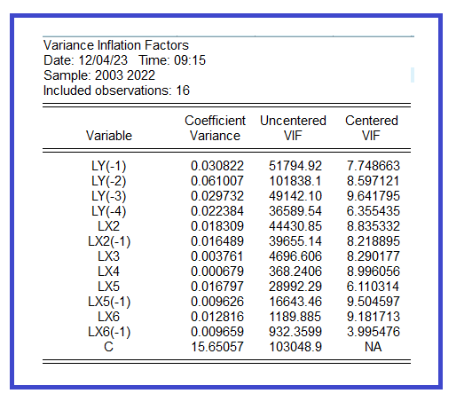
جدول (13) : نتيجة أختبار (VIF) للكشف عن مشكلة الأرتباط الخطي المتعدد
ثانياً :- الكشف عن مشكلة الأرتباط الخطي المتعدد :
يلاحظ من الجدول (13) ان جميع قيم (VIF) هي أقل من (10) وهذا دليل على عدم وجود مشكلة تعدد خطي بين المتغيرات التوضيحية وهذا يعني رفض الفرضية البديلة وقبول فرضية العدم بعدم وجود مشكلة تعدد خطي بين المتغيرات التوضيحية .
ثالثاً : الكشف عن مشكلة الأرتباط الذاتي من خلال أختبار ( Lm ) :
يلاحظ من الجدول (14) ان قيمة F المحسوبة ظهرت قيمتها (1.799) في حين بلغت قيمة الأحتمالية (0.466) وهي أكبر من (0.05) وهذا يعني قبول فرضية العدم وأن النموذج لا يعاني من وجود مشكلة الأرتباط الذاتي .
جدول (14) : نتيجة أختبار (Lm) للكشف عن مشكلة الأرتباط الذاتي

Slide 16
جدول (15) : نتيجة أختبار (PBG) للكشف عن مشكلة عدم ثبات التباين
رابعاً : الكشف عن مشكلة عدم ثبات التباين من خلال أختبار (Breusch-Pagan-Godfrey ) :
يلاحظ من الجدول (15) أن قيمة الأحتمالية بلغت (0.111) وهي أكبر من (0.05) وهذا يعني قبول فرضية العدم ، وأن النموذج جيد ولا يعاني من وجود مشكلة عدم ثبات التباين.
خامساً : الكشف عن الأستقرار الهيكلي لمعاملات النموذج من خلال أختباري ( CUSUM ) و (CUSUMSQ) :
يلاحظ من الشكل (2) أن الخط البياني لأختبار المجموع التراكمي للبواقي المتتابعة (CUSUM) وقع داخل الحدود الحرجة عند المستوى المعنوي (0.05) وهو ما يعني أن المعلمات تتسم بالأستقرارية الهيكلية ، وكذلك بالنسبة لأختبار المجموع التراكمي لمربعات البواقي المتتابعة (CUSUMSQ) أذ يلاحظ من الشكل أن الخط البياني أيضاً وقع داخل الحدود الحرجة عند المستوى المعنوي (0.05) مما يعني أن المعلمات تتسم بالأستقرارية الهيكلية أثناء مدة الدراسة ، ونستنتج من هذين الأختبارين أن معلمات النموذج المستخدمة والمقدرة تتسم بأنها مستقرة هيكلياً ومتسقة حيث أن معلمات الأجل القصير منسجمة مع معلمات الأجل الطويل في النموذج المقدر .
الشكل (2) : المجموع التراكمي للبواقي المتتابعة ( CUSUM ) ، والمجموع التراكمي لمربعات البواقي المتتابعة ( CUSUMSQ ) .

Slide 17
الاستنتاجات :
1- تبين في ضوء حساب تكاليف التدهور البيئي (انبعاثات غاز CO2) الى وجود ارتفاع كبير في هذه النسبة من خلال حساب معدل النمو والذي أنعكس بدوره على الناتج الزراعي في العراق ، ولأسباب مختلفة منها أرتفاع أعداد السيارات والمعامل فضلاً عن الأستخدام غير السليم لمصادر الطاقة على مستوى العراق .
2- هناك ضعف واضح في التخصيصات البيئية على مستوى العراق بعد عام 2003 وقد يعزى السبب في ذلك الى أن الدولة توجه في تلك الفترة ولغاية الأن بتوجيه التخصيصات الى مجالات أخرى وخاصة القطاع النفطي علاوة على ذلك القطاع العسكري بسبب الظروف الأمنية اثناء مدة الدراسة .
3- هناك تذبذب واضح في المساحات المزروعة خلال مدة الدراسة وخاصة في المدة المحصورة بين (2015-2018) ، بسبب الأحداث الأمنية في وقتها والتي أدت الى خروج مساحات كبيرة عن الانتاج .
4- ظهرت البصمة الكاربونية لمحصول القمح متذبذبة مع أرتفاع بسيط في قيمتها ، وقد يعزى السبب في ذلك الى خطة الدولة في زيادة المساحات المزروعة من محصول القمح كونه من المحاصيل الاستراتيجية المهمة للفرد العراق .
5- ظهرت البصمة الكاربونية لمحصول الرز خلال مدة الدراسة منخفضة عكس ما موجود في محصول القمح ، وقد يعزى السبب في ذلك الى انخفاض المساحات المزروعة للمحصول في بعض سنوات الدراسة بسبب ازمة شحة المياه الأمر الذي أدى السلطات المعنية بتقليل المساحات المزروعة لمواجهة شحة المياه فضلاً عن الطبيعة الفسلجية لمحصول الرز والذي بدوره أدى الى أنخفاض أنبعاثات غاز CO2 في تلك المدة.

Slide 18
التوصيات :
1- التأكيد على أتباع بعض الاجراءات التي من الممكن أن تقلل من انبعاثات غاز CO2 والغازات الأخرى من خلال فرض ما يسمى بالضرائب الخضراء على مصادر انبعاثات هذه الغازات مثل معامل الطابوق والمولدات الكهربائية ، والعمل على أجراء حملات توعوية من أجل بيئة نظيفة وأمنة خالية من الغازات وبالتحديد غاز CO2.
2- زيادة التخصيصات البيئية لما لها الأثر الكبير في تقليل التلوث ومحاولة توجيه هذه التخصيصات بالصورة الصحيحة وخاصة أن بلداً مثل العراق يفتقر الى شروط البيئة النظيفة والمستدامة في الوقت نفسه.
3- العمل على زيادة المساحات المزروعة في العراق وذلك لزيادة الناتج الزراعي (التنمية الزراعية المستدامة) علاوة على ذلك زيادة الغطاء النباتي للتقليل من العواصف الترابية وزحف الكثبان الرملية .
4- التأكيد على استخدام الأسمدة العضوية بدلاً من الأسمدة الكيمياوية وذلك لتقليل أثر أنبعاثات الغازات خاصة على المحاصيل المهمة في العراق (القمح والرز) .
5- تحسين ممارسات الحراثة والتسميد لجعل النظم الزراعية أكثر استدامة من حيث أخضرارها وكفاءتها .

Slide 19
شكراً لحسن إصغائكم

